Slide 1
Overgangsrecht vergunningplicht milieubelastende activiteiten in Bal
Kryštof Krijt
Directie Ruimtelijk Beleid,
Juridisch instrumentarium en Omgevingswet

Slide 2
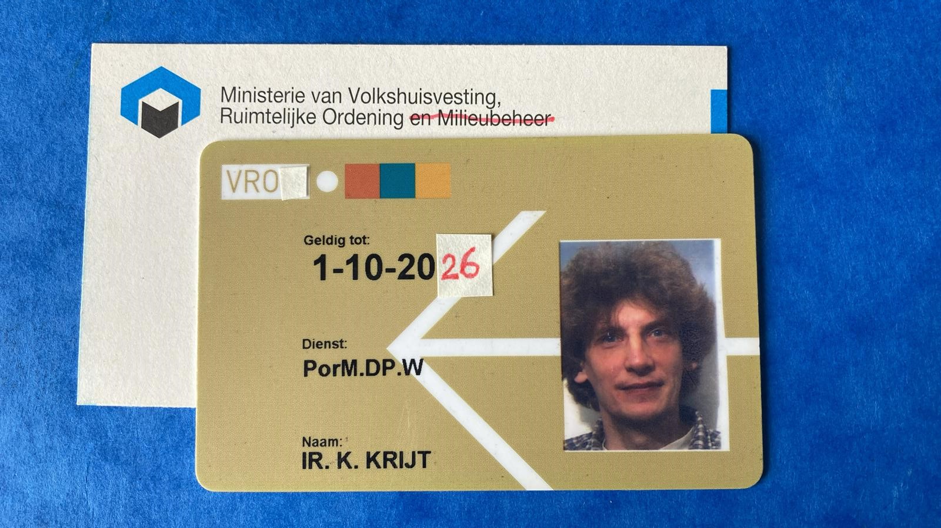

Slide 3
Opbouw presentatie
belangrijke beleidskeuzes die doorwerken in het overgangsrecht
belangrijke keuzes bij invulling van het overgangsrecht
algemeen stappenplan voor toepassing overgangsrecht
toepassing stappenplan op veehouderij

Slide 4
Aanloop naar het overgangsrecht
beleidskeuzes Omgevingswet algemeen
  één document (bij vergunning maatwerk via vergunningvoorschrift)
  vergunning beperkt tot waar het om gaat
  begrip ontheffing verdwijnt (→vergunning of maatwerkvoorschrift)
beleidskeuzes milieubelastende activiteit (mba)
  afscheid van inrichtingenbegrip - 1) in de wet 2) in het Bal
  meer ruimte voor milieuregels in het omgevingsplan (RO ↔ milieu)
  afscheid van Omgevingsvergunning Beperkte Milieutoets (OBM)
  geen melding als vergunningplicht geldt

Slide 5
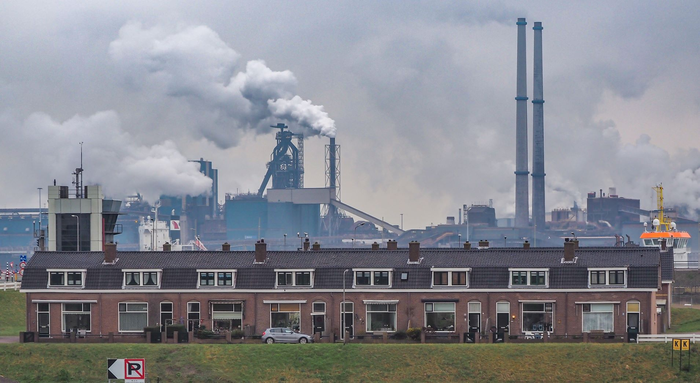
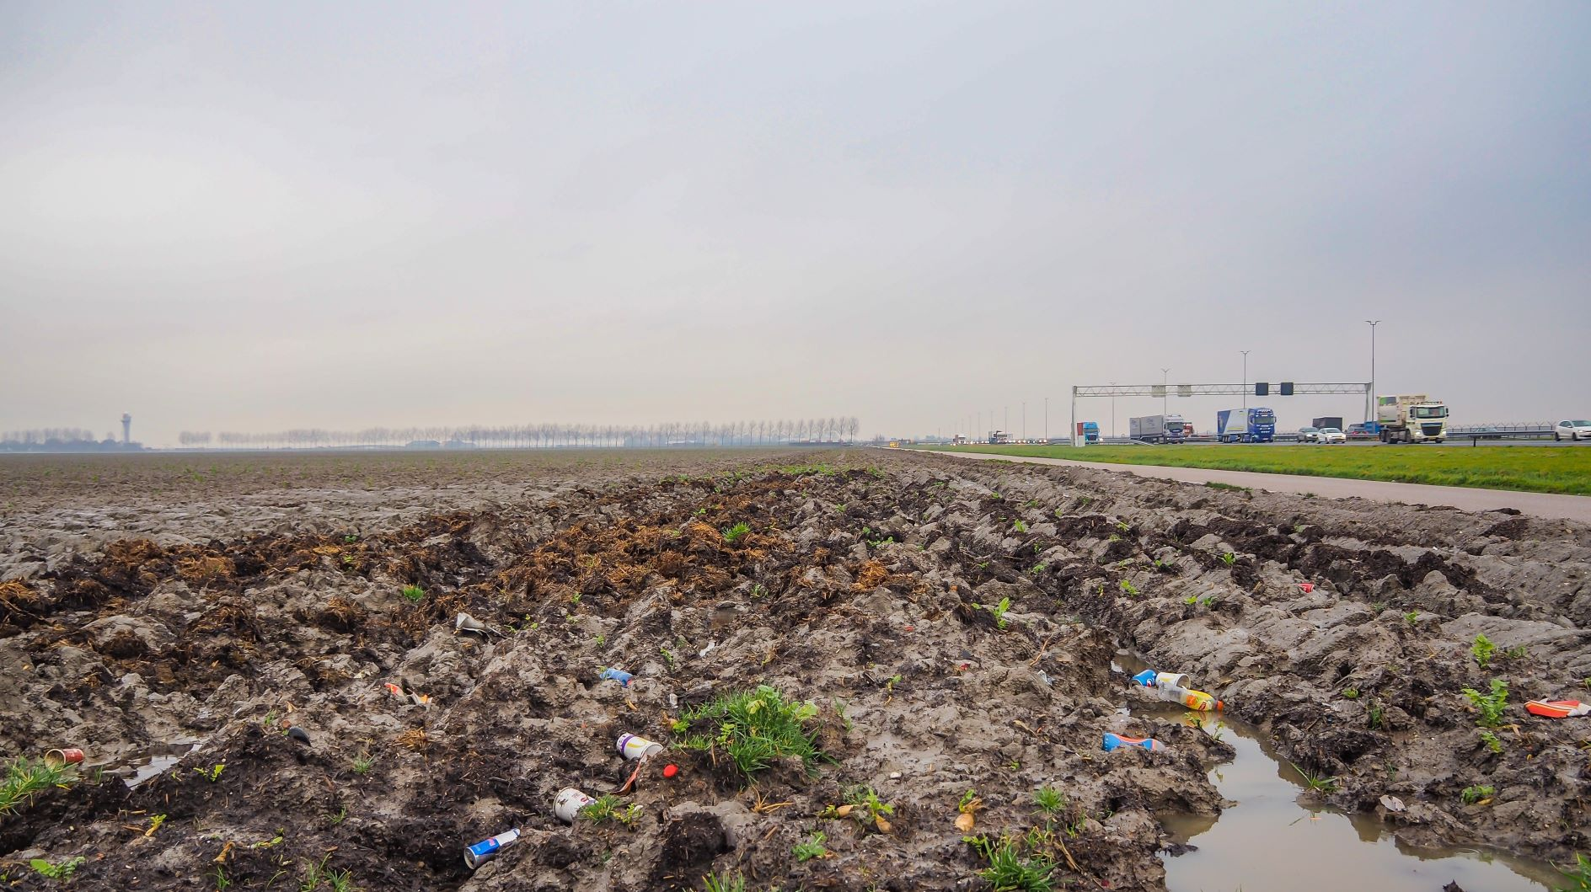
Afscheid van het inrichtingenbegrip
in de wet
in het Bal
  - vooral vanwege keuze voor “richtingaanwijzer” bij “bbt-regels”
  - en regelen immissies (zoals geluid) in omgevingsplan (bruidsschat)

Slide 6
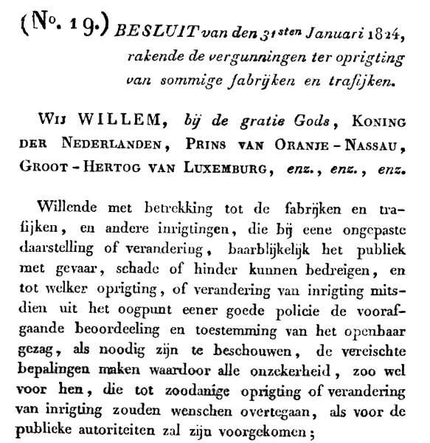
Afscheid van het inrichtingenbegrip

Slide 7
Waarom geen meldingen bij vergunningplicht?
melding (zware status – verboden, tenzij) is vooral bedoeld om het bevoegd gezag op de hoogte te stellen over een nieuwe (deel)activiteit
bij vergunningplichtige activiteiten is meestal duidelijk welke deelactiviteiten er kunnen plaatsvinden (richtingaanwijzer)
en bevoegd gezag kan informatieplichten in vergunning opnemen
voor het doorgeven van inhoudelijke informatie aan bevoegd gezag is instrument gegevens en bescheiden bedoeld (minder zware status, komt overeen met “melding” Ab); geldt ook bij vergunningplicht
bij uitwerking Bal soms wel informatie in melding, die wordt dan gemist
veel verschillende vragen en suggesties, heeft aandacht

Slide 8
Aanwijzing mba – omschrijving activiteiten
in eerste artikel van elke paragraaf van Hoofdstuk 3 Bal
afdeling 3.3 en verder (“bedrijven”)
  - KernActiviteit (KA) + Functioneel Ondersteunende Activiteit (FOA)
afdeling 3.2 (“bedrijfstakoverstijgende deelactiviteiten”)
  - (deel)activiteit
“bedrijf” kan vallen onder meerdere § van H3, ook uit verschillende afdelingen

Slide 9
Aanwijzing mba - oogmerken
voor alle mba’s gelijk (art. 2.2 Bal)
  a. het waarborgen van de veiligheid;
  b. het beschermen van de gezondheid; en
  c. het beschermen van het milieu, voor zover het gaat om:
    1°. het beschermen tegen milieuverontreiniging;
    t/m
    9°. het vervullen van maatschappelijke functies door watersystemen
weinig verschil met Wabo/Wm (verkeersaantrekkende werking)
bij project mer-(beoordelings)plicht breder (art. 16.53 Ow)

Slide 10
Aanwijzing vergunningplicht mba (1)
afdeling 3.3 - complexe bedrijven
  - heel bedrijf (KA + FOA) (§ 3.3.3 Raffinaderij; art. 3.58)
afdelingen 3.4 tot 3.10 - bedrijfstakken
  - ippc installatie (§ 3.4.8 Voedingsmiddelenindustrie, art. 3.129, slachten van dieren)
  - andere milieubelastende installatie (§ 3.4.8 Voedingsmiddelenindustrie, art. 3.130, maken suiker)
  - een specifiek productie- of bedrijfsproces (§ 3.8.5 Motorrevisiebedrijf, art. 3.281, ...)
afdeling 3.11 – defensie
  - KA + terrein art. 5.150 Bkl (§ 3.11.1 Militaire zeehaven, art. 3.324)

Slide 11
Aanwijzing vergunningplicht mba (2)
afdeling 3.2 – (deel)activiteit
  - ippc-installatie (§ 3.2.18 Oppervlaktebehandeling met oplosmiddelen ippc, art. 3.45)
  - andere milieubelastende installatie (§ 3.2.15, Verbranden van afvalstoffen ..., art. 3.48)
  - specifieke deelactiviteit (§ 3.2.7 Opslagtank voor gassen, art. 3.22, bijtende gassen van ADR-klasse 2)
voor “bedrijf” kunnen verschillende vergunningplichten gelden uit verschillende § van H3, ook uit verschillende afdelingen
→ Reikwijdte vergunningplicht milieubelastende activiteiten | Informatiepunt Leefomgeving (iplo.nl)

Slide 12
Gevolgen beleidskeuze voor het overgangsrecht
weinig mba vergunningplichten blijven gelijk
vergunningplicht wordt vaak “kleiner”
  - kernactiviteit, installatie; was voorheen vaak inrichting
soms bijna gelijk
  - complexe bedrijven, KA + FOA komt vaak overeen met inrichting
vergunning kan ook “groter” worden
  - installatie kan soms groter zijn dan inrichting
  - er komt “verrichten” en oogmerken bij (vooral bij OBM)

Slide 13
Beleidskeuzes binnen het overgangsrecht (1)
vergunning omzetten of (op)nieuw verlenen?
  - omzetten (artikel 4.13 Invoeringswet), of
  - van rechtswege verlenen voor 2 jaar of andere periode
  (art 4.14 Invoeringswet + Invoeringsbesluit art. 8.1.10)
omzetten uitsluitend bij “identiek”, of ook bij verschil?
  - identieke overgang komt bij mba nauwelijks voor, dus: ook bij verschil!
  - ook als vergunning “kleiner” of “groter” wordt
  - ook als karakter is veranderd (aflopend – doorlopend)
van rechtswege alleen bij ontbreken “oude” vergunning
  - er was geen vergunningplicht (= er kan niets worden omgezet)
  - vergunning voor aflopende activiteit is geëxpireerd (uitgewerkt)

Slide 14
Beleidskeuzes binnen het overgangsrecht (2)
vergunningvoorschrift omzetten in maatwerkvoorschrift
  - als oud vergunningvoorschrift niet past in mba-vergunning
  - “buiten mba-vergunning”: art. 4.13, derde lid, Invoeringswet
  - “ruimer dan mba-vergunning”: art. 4.13, vierde lid, Invoeringswet
  → Overgangsrecht omgevingsvergunning milieu voor Wm-inrichting | Informatiepunt Leefomgeving (iplo.nl)
maatwerkvoorschrift omzetten in vergunningvoorschrift
  - als oud maatwerkvoorschrift binnen de mba-vergunning valt
  - bij omzetting : art. 8.1.5, 5e lid, onder b, Invoeringsbesluit
  - bij vergunning van rechtswege: art. 8.1.5, 6e lid, Invoeringsbesluit

Slide 15
Beleidskeuzes binnen het overgangsrecht (3)
soms vallen binnen een “oude vergunning” meerdere vergunningplichtige activiteiten uit het Bal
  - “een omgevingsvergunning kan op een of meer activiteiten betrekking hebben” (Artikel 5.7 Ow, aanvraag los of gelijktijdig)
soms gelden meerdere “oude vergunningen” voor één vergunningplichtige activiteit uit het Bal
  - kunnen wijzigingsvergunningen zijn, of meerdere “losse vergunningen”
  - deze worden per vergunning omgezet
  - artikel 5.43 Ow (revisievergunning) kan worden ingezet

Slide 16
Stappenplan artikel 4.13 Invoeringswet (1)
er is op 1-1-2024 of na afronding van procedure (artikel 4.3 Iw) een “milieuvergunning” (of ontheffing) die omgezet kan worden
1) voor welke Bal-vergunningplichten geldt die vergunning?
2) wat is de nieuwe reikwijdte van de vergunning (activiteit en oogmerk)?
3) welke vergunningvoorschriften blijven, welke worden maatwerk?
4) welke maatwerkvoorschriften komen in vergunning?
5) bij welke activiteitwijzigingen is wijziging van de vergunning nodig?
6) welke regels gelden naast de vergunning (Rijk en decentraal)?
7) welke meldingen krijg je niet meer binnen, welke informatie wel?

Slide 17
Stappenplan artikel 4.13 Invoeringswet (2)
meeste in het Bal vergunningplichtige milieubelastende activiteiten, waaronder:
veehouderijen waartoe een ippc-installatie behoort
veehouderijen, geen ippc, waarvoor onder de Wabo een “volledige milieuvergunning” gold
veehouderijen waarvoor onder de Wabo een OBM vergunning is verleend, die nog niet is geëxpireerd

Slide 18
Stappenplan artikel 4.14 Invoeringswet (1)
er is op 1-1-2024 geen “milieuvergunning” die omgezet kan worden
overgangsrecht creëert op 1-1-2024 een vergunning
1) wat is de reikwijdte van de vergunning (activiteit en oogmerk)?
2) welke maatwerkvoorschriften komen in de vergunning?
3) tot wanneer geldt de vergunning?
4) bij welke activiteitwijzigingen is wijziging van de vergunning nodig? – (“mits de activiteit naar aard en omvang niet verschilt van voor 1-1-24”)
5) welke algemene regels gelden naast de vergunning (Rijk en decentraal)?
6) welke meldingen krijg je niet binnen, welke informatie wel?

Slide 19
Stappenplan artikel 4.14 Invoeringswet (2)
komt bij milieubelastende activiteiten minder voor, wel bij:
activiteiten die onder de Wabo niet “milieuvergunningplichtig” waren maar in het Bal per 1-1-2024 wel mba-vergunningplichtig zijn
activiteiten waarvoor onder de Wabo een OBM vergunningplicht gold, die al is geëxpireerd
daaronder ook OBM-veehouderij

Slide 20
Stappenplan artikel 4.14 Invoeringswet (3)
OBM vergunning wel of niet geëxpireerd?
Voorbeeld:
OBM geldt voor de “oprichting, wijziging of uitbreiding van een installatie voor het fokken, mesten of houden van dieren”, niet voor het “in werking hebben” van die installatie
als “oprichting, wijziging of uitbreiding” is afgerond is de vergunning geëxpireerd
als “oprichting, wijziging of uitbreiding” nog loopt is de vergunning nog niet geëxpireerd
als door toepassing van art. 7.20a Wm een voorschrift aan de OBM is verbonden, dan afhankelijk van dat voorschrift en “stand van zaken”

Slide 21
Vragen over algemeen deel?

Slide 22
Veehouderij met een ippc-installatie (Iw 4.13)
voor welke Bal-vergunningplichten geldt die vergunning?
  iig § 3.6.1 Veehouderij, artikel 3.201 (aanwijzing vergunningplichtige gevallen: ippc-installatie)
  soms ook andere (bijvoorbeeld artikel 3.226 uit § 3.6.8 Bedrijf voor mestbehandeling)
wat is de nieuwe reikwijdte van de vergunning (activiteit en oogmerk)?
  exploiteren van een ippc-installatie voor het houden van pluimvee of varkens, bedoeld in categorie 6.6 van bijlage I bij de richtlijn industriële emissies
3) welke vergunningvoorschriften blijven, welke worden maatwerk?
4) welke maatwerkvoorschriften komen in vergunning?
5) bij welke wijzigingen is een wijziging van de vergunning nodig?
  net als voorheen, alleen toegepast op “kleinere vergunning”
6) welke algemene regels gelden naast de vergunning (Rijk en decentraal)?
  Rijk: Bal Artikel 3.203 (algemene regels), decentraal zie ook bruidsschat omgevingsplan
7) welke meldingen krijg je niet binnen, welke informatie wel?
  niet: onder andere artikel 4.808 Bal – melding dierenverblijven

Slide 23
Veehouderij, geen ippc, waarvoor een “inrichting-vergunning” gold (Iw 4.13)
voor welke Bal-vergunningplichten geldt die vergunning?
  iig § 3.6.1 Veehouderij, artikel 3.202 (aanwijzing vergunningplichtige gevallen: andere mb-installatie)
wat is de nieuwe reikwijdte van de vergunning (activiteit en oogmerk)?
  exploiteren andere mb-installatie voor het houden van meer dan bepaalde aantallen dieren
3) welke vergunningvoorschriften blijven, welke worden maatwerk?
4) welke maatwerkvoorschriften komen in vergunning?
5) bij welke wijzigingen is een wijziging van de vergunning nodig?
  in beginsel net als voorheen, alleen toegepast op “kleinere vergunning”
  hoe omgaan met artikel 2.4, tweede lid, Bor?
6) welke algemene regels gelden naast de vergunning (Rijk en decentraal)?
  Rijk: Bal Artikel 3.203 (algemene regels), decentraal zie ook bruidsschat omgevingsplan
7) welke meldingen krijg je niet binnen, welke informatie wel?
  niet: onder andere artikel 4.808 Bal – melding dierenverblijven

Slide 24
Aandachtspunt: artikel 2.4, tweede lid, Bor
verhouding Wabo vergunning en H3 Activiteitenbesluit
Artikel 2.4. Veranderen van een inrichting
1. In afwijking van artikel 2.1, eerste lid, aanhef en onder e, onder 2°, van de wet (het veranderen of veranderen van de werking van een inrichting) is geen omgevingsvergunning vereist met betrekking tot veranderingen van de inrichting of van de werking daarvan die in overeenstemming zijn met de voor de inrichting verleende vergunning en de daaraan verbonden voorschriften (komt terug in artikel
2. In afwijking van artikel 2.1, eerste lid, aanhef en onder e, onder 2°, van de wet (het veranderen of veranderen van de werking van een inrichting) is geen omgevingsvergunning vereist met betrekking tot veranderingen van de inrichting of van de werking daarvan voor zover die veranderingen betrekking hebben op een activiteit die geen deel uitmaakt van een IPPC-installatie en op die activiteit hoofdstuk 3 van het Activiteitenbesluit milieubeheer van toepassing is, tenzij het betreft veranderingen:
a. waarop paragraaf 3.5.8 van dat besluit (houden van landbouwhuisdieren in dierenverblijven) van toepassing is, of
b. van een activiteit, aangewezen in bijlage I, onderdeel C, categorie 1.4, onder a (bepaalde stookinstallaties).

Slide 25
Aandachtspunt: artikel 2.4, tweede lid, Bor
geen expliciet overgangsrecht
mogelijke overwegingen bij toepassing 4.13
  de om te zetten vergunning had geen betekenis voor toekomstige veranderingen die zouden vallen onder art. 2.4, tweede lid Bor
  de om te zetten vergunning kan door eerdere toepassing van art. 2.4, tweede lid Bor soms deels achterhaald zijn, door wel volledig omzetten zou dat kunnen leiden tot vergunning die afwijkt van de activiteit die op 1-1-2024 plaatsvindt
  en gold niet voor houden van landbouwhuisdieren in dierenverblijven

Slide 26
OBM-veehouderij, op 1-1-2024 niet geëxpireerd of in procedure (Iw 4.13)
voor welke Bal-vergunningplichten geldt die vergunning?
  iig § 3.6.1 Veehouderij, artikel 3.202 (aanwijzing vergunningplichtige gevallen: andere mb-installatie)
wat is de nieuwe reikwijdte van de vergunning (activiteit en oogmerk)?
  exploiteren andere mb-installatie voor het houden van meer dan bepaalde aantallen dieren
  vergunning krijgt daarmee doorlopend karakter
3) welke vergunningvoorschriften blijven, welke worden maatwerk?
  in beginsel geen vergunningvoorschriften, behalve bij toepassing 7.20a Wm
4) welke maatwerkvoorschriften komen in vergunning?
  maatwerkvoorschriften hoofdstuk 3 Ab die betrekking hadden op andere mb-installatie
5) bij welke wijzigingen is een wijziging van de vergunning nodig?
  net als voorheen, of als een omgezet maatwerkvoorschrift wijziging behoeft
6) welke algemene regels gelden naast de vergunning (Rijk en decentraal)?
  Rijk: Bal Artikel 3.203 (algemene regels), decentraal zie ook bruidsschat omgevingsplan
7) welke meldingen krijg je niet binnen, welke informatie wel?
  niet: onder andere artikel 4.808 Bal – melding dierenverblijven

Slide 27
OBM-veehouderij, 1-1-24 geëxpireerd (4.14 Iw)
wat is de reikwijdte van de vergunning (activiteit en oogmerk)?
  exploiteren andere milieubelastende installatie voor het houden van dieren boven drempel
2) welke maatwerkvoorschriften komen in vergunning?
  maatwervoorschriften hoofdstuk 3 Ab die betrekking hadden op andere mb-installatie
3) tot wanneer geldt de vergunning?
  de termijn van 2 jaar geldt niet: artikel 8.1.10 Invoeringsbesluit
4) bij welke activiteitwijzigingen is wijziging van de vergunning nodig?
  als de activiteit naar aard en omvang gaat verschillen van de activiteit zoals die werd verricht voor inwerkingtreding Ow
5) welke algemene regels gelden naast de vergunning (Rijk en decentraal)?
  Rijk: Bal Artikel 3.203 (algemene regels), decentraal zie ook bruidsschat omgevingsplan
6) welke meldingen krijg je niet binnen, welke informatie wel?
  niet: onder andere artikel 4.808 Bal – melding dierenverblijven

Slide 28
4.14: “naar aard en omvang niet verschilt”
niet nader uitgewerkt in Iw of Ib
interpretatie initiatiefnemer en bevoegd gezag
MvT: “aanmerkelijk verschil”
denkrichtingen:
  - kijken naar kernactiviteit (houden van landbouwhuisdieren)
  - als onderdeel installatie erbij komt
  - elke wijziging omvang onderdelen installatie

Slide 29
Nog even melding/vergunning (1)
Artikel 4.808 (melding)
1. Het is verboden de milieubelastende activiteit, bedoeld in artikel 4.805 (het houden van landbouwhuisdieren in een dierenverblijf), te verrichten zonder dit ten minste vier weken voor het begin ervan te melden.
2. Een melding bevat:
a. het aantal landbouwhuisdieren per diercategorie dat ten hoogste zal worden gehouden;
b. per dierenverblijf:
1°. het aantal landbouwhuisdieren per diercategorie dat ten hoogste zal worden gehouden;
2°. een beschrijving van het huisvestingssysteem en van de aanvullende techniek; en
3°. een beschrijving van de wijze van ventilatie;
c. per dierenverblijf waarin landbouwhuisdieren worden gehouden waarvoor bij ministeriële regeling een emissiefactor voor geur of PM₁₀ is vastgesteld:
1°. een plattegrondtekening op schaal met de ligging van de dierenverblijven, de emissiepunten en een overzicht van ventilatoren met diameter;
2°. een doorsnedentekening met de goothoogte, de nokhoogte en de hoogte van het emissiepunt; en
d. de lozingsroutes.

Slide 30
Nog even melding/vergunning (2)
Artikel 3.203 (algemene regels)
1. Bij het verrichten van de activiteiten, bedoeld in artikel 3.200, en lozingsactiviteiten op een oppervlaktewaterlichaam die daarbij worden verricht, wordt voldaan aan de regels over:
a. het kleinschalig tanken, bedoeld in paragraaf 4.39;
b. het grootschalig tanken, bedoeld in paragraaf 4.40;
c. het bereiden van drinkwater voor landbouwhuisdieren, bedoeld in paragraaf 4.81;
d. dierenverblijven, bedoeld in paragraaf 4.82;
e. het opslaan van vaste mest, champost of dikke fractie, bedoeld in paragraaf 4.83;
f. het opslaan van kuilvoer of vaste bijvoedermiddelen, bedoeld in paragraaf 4.84;
g. het opslaan van drijfmest, digestaat of dunne fractie in een mestbassin, bedoeld in paragraaf 4.86;
h. het composteren en opslaan van groenafval, bedoeld in paragraaf 4.89;
i. het reinigen van voertuigen of werktuigen voor agrarische activiteiten, bedoeld in paragraaf 4.90; en
j. het vullen van gasflessen met propaan of butaan, bedoeld in paragraaf 4.101.

Slide 31
Vragen over veehouderij deel?

